Slide 1
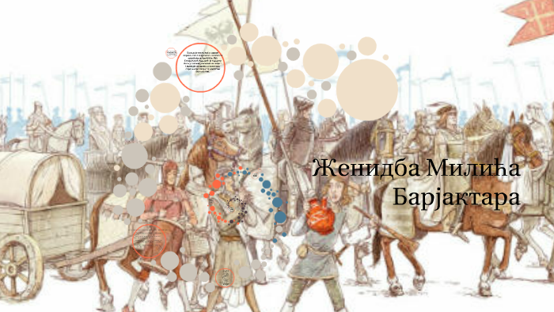
„Женидба Милића барјактара“
Народна епско-лирска пјесма

Slide 2
ЕПСКО-ЛИРСКЕ ПЈЕСМЕ
ПОСТОЈИ ПРИПОВИЈЕДАЊЕ
ИМА ДОГАЂАЈА
ЈАВЉАЈУ СЕ ЛИКОВИ
ПОСЈЕДУЈУ ЈАКА ОСЈЕЋАЊА
ПРИПОВИЈЕДАЊЕ ТЕЧЕ УБРЗАНО

Slide 3
ЛИРСКО -ЕПСКЕ ПЈЕСМЕ ДИЈЕЛЕ СЕ НА:
БАЛАДЕ
РОМАНСЕ И
ПОЕМЕ.

Slide 4
БАЛАДЕ СУ
ЛИРСКО-ЕПСКЕ ПЈЕСМЕ У КОЈИМА СЕ ПРИПОВИЈЕДА О НЕКОМ ДОГАЂАЈУ ИЛИ ЉУДСКОЈ СУДБИНИ НА ДРАМАТИЧАН НАЧИН И ПРАЋЕНА ЈЕ СНАЖНИМ ОСЈЕЋАЊИМА.ЗАВРШАВАЈУ СЕ ТРАГИЧНО.ПИСАНЕ СУ У ДЕСЕТЕРЦУ КАО И ЕПСКЕ НАРОДНЕ ПЈЕСМЕ.

Slide 5
ТУМАЧЕЊЕ ПЈЕСМЕ ЖЕНИДБА МИЛИЋА БАРЈАКТАРА
Пјесма је епско-лирска; написана је у десетерцу.
Посједује динамичку радњу (нема застоја,ситуације и догађаји се брзо мијењају)
У пјесми је пуно емоција (то је лирско у њој)
У пјесми се јављају народна вјеровања о „уроку“ и злој коби која омета људску срећу.
Пјесма се завршава трагично-умиру момак и дјевојка.
Пјесма припада баладама.

Slide 6
Кратак садржај
Милић барјактар, младић изузетне љепоте, јунак од угледа, тражи себи дјевојку, али нема такве која би му била равна.
Једног дана наилази на војводу Малету који му говори све најљепше о дјевојци из Загорја „украј сиња мора“ чији је отац Вид Маричић.
Он детаљно описује дјевојачку љепоту и то је један од најљепших описа дјевојачке љепоте у нашој народној поезији.
Опчињен причом о лијепој дјевојци, Милић барјактар купи сватове и креће на далеки пут.

Slide 7
Кратак садржај
Кад је стигао и видио дјевојку и сам је био очаран.
Међутим, од дјевојачке мајке је сазнао да је имала таквих лијепих ћерки још осам ,али да су све биле урокљиве.
Удавала их је,али све су на дан свадбе,у путу, умирале.
Послије гозбе и силних дарова, сватови су повели младу. Када су били у гори, урок је стигао дјевојку и она је умрла. За њом, њеном љепотом и изгубљеном срећом тужи Милић барјактар. Стиже кући без невјесте. Прича мајци о злој судбини и од бола умире.
Мајка остаје сама да цијелог живота јадикује за сином и снахом.

Slide 8
ХРОНОЛОШКИ ТОК ДОГАЂАЈА У ПЈЕСМИ:
Милић барјактар одлучује да се жени;
Војвода Милета му приповиједа о дјевојци чувеној по љепоти и породичном угледу;
прикупљање сватова и одлазак по дјевојку;
дочек и велика гозба у кући дјевојке;
извођење дјевојке и дивљење;
даривање сватова,младожење и полазак;
долазак у гору и смрт Љепосаве;
повратак сватова кући и смрт Милића барјактара;
мајка остаје сама да тужи дан и ноћ за изгубљеном породичном срећом.

Slide 9
ЛИКОВИ У ПЈЕСМИ:
Када је видио младу,он своју очараност и усхићеност јавно испољава у виду питања:
„Ој пунице,ђевојачка мајко,
или си је од злата салила?
Или си је од сребра сковала?
Или си је од сунца отела?
Или ти је бог од срца дао?...
Када му умире невјеста,Милић барјактар плаче,сузе лије и показује своју осјећајност која ће га одвести у смрт.
Милић барјактар - сама чињеница да је „барјактар“ говори о његовом јунаштву;о некоме ко је стасит и кршан, горд младић

Slide 10
ЛИКОВИ У ПЈЕСМИ:
Она је дата врло сликовито -поступком поређења
„...очи су јој два драга камена,
обрвице с мора пијавице,
сред образа румена ружица,
зуби су јој два низа бисера,
уста су јој кутија шећера;
кад говори-ка да голуб гуче,
кад се смије-ка да бисер сије;
кад погледа-како соко сиви,
кад се шеће-као пауница...“
Љепосава -већ само име дјевојке указује на једну дјевојачку особину- љепоту.

Slide 11
струк ----- танак
стас ------ висок
коса------ раскошна
Очи------ два драгуља
обрвице--- лијепо извучене
образи---- румени
зуби------- бијели
уста------ лијепо обликована
ИДЕАЛ ДЈЕВОЈАЧКЕ ЉЕПОТЕ

Slide 12
ИДЕАЛ ДЈЕВОЈАЧКЕ ЉЕПОТЕ
Љепота која изазива дивљење свих изгледа надстварна.
Она је божански дар који није за друге,она је ничија.Зато су све сестре (њих девет)умрле и нису дочекале срећу са неким другим.
Све је то засновано на увјерењу старих да је велика љепота „урокљива“, да је прати зла коб и да је, као таква , несрећа за друге и себе.

Slide 13
СТИЛСКА СРЕДСТВА
АНТИТЕЗА (КОНТРАСТ) - облик поређења; настаје када се један појам доведе у везу са другим на основу супротности која их разликује : пролазно-вјечно, свјетлост-тама, весело - тужно итд.
Посебан вид антитезе је тзв. СЛОВЕНСКА АНТИТЕЗА на коју наилазимо у народним епским пјесмама.
Словенску антитезу чине три дијела:
питање
негација и
одговор

Slide 14
СЛОВЕНСКА АНТИТЕЗА
1.Питање: „ Ој пунице,ђевојачка мајко,
или си је од злата салила?
Или си је од сребра сковала?
Или си је од сунца отела?
Или ти је бог од срца дао?“
2. Негација: „ Мио зете, Милић-барјактаре,
нити сам је од злата савила,
нити сам је од сребра сковала,
нити сам је од сунца отела ...
Одговор: веће ми је бог од срца дао.“

Slide 15
ПОРЕЂЕЊЕ (КОМПАРАЦИЈА)
Састоји се из из три члана:
први члан – предмет који се пореди; други члан – предмет са којим се нешто пореди и трећи члан – заједничка особина на основу које се два предмета пореде.
Некада поређење може бити и без поредбеног везника
КАО: ...очи су јој (...) два драга камена,
обрвице (...) с мора пијавице...

Slide 16
ДОМАЋИ ЗАДАТАК
Наведи појединости на којима народни пјевач темељи своју представу о дјевојачкој љепоти и објасни зашто узима баш те појединости
Које стилске фигуре сусрећемо у пјесми? Издвој неке!

